Slide 1
Полимеризация в суспензии. Полимеризация в растворе.

Slide 2
Суспензионная полимеризация
При полимеризации в суспензии мономер диспергируют в воде в виде мелких капель.
Устойчивость дисперсии достигается механическим перемешиванием и введением в реакционную систему специальных добавок – стабилизаторов. Ими могут быть гидрофильные полимеры, такие как поливиниловый спирт, полиакриловая кислота, крахмал, а также оксид алюминия, тальк, тонкодисперсная глина. Стабилизаторы, которые применяют в сравнительно больших концентрациях (3-5%), адсорбируются на поверхности капель, образующихся при перемешивании, и препятствуют их слиянию. Капли относительно большие. Их диаметр колеблется от 0,1 до 5 мм в зависимости от условий перемешивания, природы и количества стабилизатора.
Эту полимеризацию иногда называют
гранульной
бисерной
жемчужной

Slide 3
Инициаторы обычно не растворимы в воде, но растворимы в мономере. Полимеризация протекает самостоятельно в каждой капле, являющейся своеобразным «резервуаром» мономера. Образуется полимер в виде шарообразных частиц (гранул, бисер) с высокой молекулярной массой, которые не растворимы в воде и легко оседают без специальной коагуляции при прекращении перемешивания. Благодаря малой удельной поверхности сравнительно крупных гранул и слабых сил адсорбции стабилизатор легко отмывается и практически отсутствует в готовом полимере. Поэтому такие полимеры обладают высокими диэлектрическими свойствами, а изделия, изготовленные из них, отличаются хорошей прозрачностью.

Slide 4
При полимеризации в водной суспензии реакционная система представляет собой множество микрореакторов, в которых процесс протекает в массе, разновидность блочной полимеризации, так как гранулы являются как бы «микроблоками». Благодаря малым размерам этих «микроблоков», диспергированию их в воде и возможности хорошего перемешивания исключены перегревы, достигается достаточно интенсивный отвод тепла, высокая молекулярная масса и малая полидисперность полимера.

Slide 5
Суспензия образуется только тогда, когда конверсия достигает примерно 70 %. Суспензионная полимеризация, проводимая в изотермических условиях, позволяет получать более однородный продукт, чем полимеризация в массе. Обычно ее проводят при температурах ниже 100 °С, но применение повышенного давления позволяет повысить температуру до 150 °С. Гибкое регулирование температуры процесса имеет решающее значение, например, при полимеризации винилхлорида, при которой молекулярная структура полимера необыкновенно чувствительна к изменению температурного режима. Устойчивость суспензии на начальных стадиях процесса относительно мала, при нарушении температурного режима возможна коагуляция частиц, сопровождающаяся ухудшением теплоотвода и автоускорением реакции. Это приводит к весьма неприятным в технике последствиям – образованию твердого неплавкого блока в объеме реактора. Кинетика суспензионной полимеризации описывается теми же уравнениями, что и полимеризация в массе. Недостатком процесса суспензионной полимеризации является его многостадийность, наличие значительного количества сточных вод, требующих очистки, а также трудность перевода его на непрерывный режим работы.

Slide 6
Основные стадии полимеризации Ст суспензионным способом:
1.Подготовка исходного сырья
2.Приготовление растворов стабилизаторов в воде, инициатора растворенного в стироле
3.Полимеризация Ст
4.Выделение из суспензии ПС его отмывка
5.Сушка ПС
6.Грануляция и упаковка ПС

Slide 7
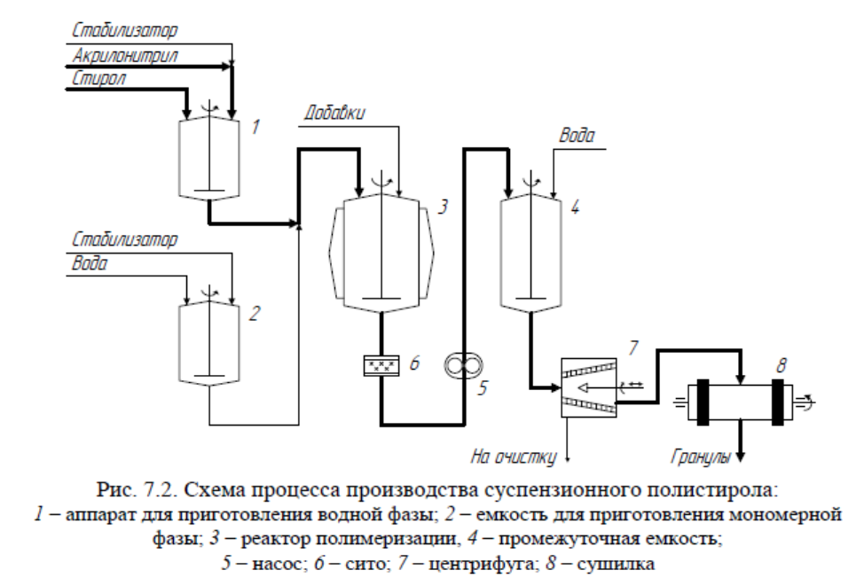

Slide 8
Растворы инициаторов из емкостей 1 и стирол из емкости 2 подаются в реактор 3 на полимеризацию. Полимеризация стирола проводится при непрерывном перемешивании в течение 12…15 ч при 85…130 °С. После завершения процесса реакционная смесь охлаждается до 40…50 °С. Затем суспензия полимера в водной фазе перекачивается насосом 5 через сито 6 в промежуточную емкость 4, в которой полистирол поддерживается мешалкой во взвешенном состоянии. Далее полимер поступает на центрифугу 7 для отделения от водной фазы и промывки. Отжатый полистирол с содержанием влаги около 4 % подается в сушилку 8. При периодическом процессе используют сушилку барабанного типа.

Slide 9
Достоинства процесса суспензионной полимеризации стирола
1.Регулируемая молекулярная масса и достаточно узкое молекулярно-массовое распределение суспензионного ПС по сравнению с блочным полимером обуславливают его большую ударную вязкость и теплостойкость.
2.Суспензионный ПС имеет низкое остаточное содержание мономерa (Ст) в готовом продукте – 0,1%, что позволяет его применять в производстве изделий соприкасающихся с пищевыми продуктами.
3.Суспензионный ПС хотя и содержит примеси, но они легко отмываются от ПС и не влияют на эксплуатационные свойства.
4.Полимеризация проводится в водной среде, что облегчает отвод тепла экзотермической реакции.

Slide 10
Недостатки процесса суспензионной полимеризации
1.Многостадийность процесса.
2.Образуются сточные воды требующие очистки.
3.Трудно перевести процесс суспензионной полимеризации Ст на непрерывную схему.
4.Низкая устойчивость суспензии с дальнейшим налипанием ПС на мешалку и стенки аппарата. Поэтому в промышленности данный способ проводят по периодической схеме.

Slide 11
Полимеризация мономеров в растворе
Полимеризация В РАСТВОРЕ, способ проведения полимеризации, при к-ром исходный мономер находится в жидкой фазе в растворенном состоянии. Реакц. система м. б. гомогенной или гетерогенной в зависимости от р-ри-мости катализатора и образующегося полимера в реакц. среде. Р-ритель должен быть инертен к мономеру и возбудителю полимеризации; чаще всего это алифатич. или арома-тич. углеводороды. Т-ру можно изменять в пределах, в к-рых мономер и р-ритель остаются жидкими. Напр., катионную полимеризацию изобутилена в р-ре осуществляют при -100⁰C. Процессы при высоких т-рах часто проводят при избыточном давлении, чтобы воспрепятствовать кипению реакц. смеси. Концентрацию мономера в р-ре изменяют в широких пределах.
Гомогенная полимеризация в растворе описывается классич. ур-ниями кинетики полимеризации. При гетерог. процессе возможны диффузионные затруднения, связанные с поступлением мономера к активным центрам.
Полимеризация мономеров в растворе включает собственно мономер, инициатор и растворитель. Начальная реакционная система может быть гомогенной или гетерогенной. Это практически единственный способ полимеризации газообразных мономеров на гетерогенных катализаторах. По сравнению с полимеризацией в массе этот метод имеет преимущество с точки зрения гибкости управления процессом, скоростей реакции и теплоотвода. Для мономеров, полимеризующихся по радикальному механизму, эти преимущества в большинстве случаев недостаточны, чтобы сделать полимеризацию в растворе экономически выгодной для крупнотоннажного производства. Помимо дополнительных затрат на удаление реакционной среды, этот метод обусловливает ведение процесса с пониженной скоростью. Разбавление мономера приводит к получению полимера с меньшей молекулярной массой.

Slide 12
Методом радикальной полимеризации в растворе производят лаки, т. е. растворы относительно низкомолекулярных продуктов, олигомеры, а также ряд среднетоннажных полимеров специального назначения: полиакрилаты, поливинилацетат, фторированные полимеры и др. Значительно более важную роль процессы в растворе приобрели в ионной полимеризации. Благодаря относительно большим скоростям ионных процессов проблема повышения концентрации мономеров для увеличения ее не играет здесь существенной роли. В то же время практически всегда можно подобрать растворитель, достаточно инертный к реакциям передачи цепи. Обычно в этих процессах используются бензины и другие алифатические углеводороды, толуол, бензол и др

Slide 13
Во многих случаях мономеры в условиях проведения процесса находятся в газообразной форме, каталитическую систему обычно растворяют или суспендируют в инертном растворителе. Затем в реактор, где интенсивно перемешивается реакционная среда, непрерывно или периодически подают газообразный мономер под избыточным давлением, которое может меняться в достаточно широких пределах. Мономер при этом растворяется в реакционной среде и полимеризуется. Наиболее часто для ведения процесса полимеризации в растворе используются реакторы смешения. Разбавление мономера растворителем позволяет относительно легко регулировать температурный режим процесса в реакторах с внешним теплоотводом. При относительно низ-ких скоростях процесса реакцию ведут или в реакторах периодического действия или непрерывно в каскаде последовательно соединенных реакторов смешения. Высокие скорости полимеризации при ионном инициировании в газожидкостном (гетерофазном) варианте процесса позволяют проводить реакцию в одноступенчатом реакторе смешения. Например, при полимеризации формальдегида скорость реакции столь высока, что стационарная концентрация формальдегида в растворе близка к нулю, и процесс протекает в диффузионной области относительно мономера.

